Slide 1
Spock Test Framework
백엔드개발 1팀 김은택

Slide 2
왜 테스트를 해야 하는가?
실 운영 중 서비스
Database 의 백업이 되고 있지 않다면?
개발 중 소스의 Version Control System 을 사용하고 있지 않다면?

Slide 3
왜 테스트를 해야 하는가?
개발자에게 테스트란?
책임감을 가지고 좋은 테스트를 만들어야 한다.
좋은 코드 보다, 좋은 테스트가 더 중요하다!
리펙터링을 위해 잘 만들어진 테스트 코드는 꼭 선행 되어야 한다.
좋은 테스트는 리펙터링을 쉽게 만든다.

Slide 4
단위테스트의 FIRST 원칙
Fast
코드에 대한 테스트 피드백은 즉각적이어야 한다!
테스트 수행 시 5분이 걸린다면?!
테스트를 자주 수행하지 않게 될 것이다.
자주 수행하지 않으면 테스트 피드백을 받지 못한다.
피드백이 없으면 코드의 신뢰도가 떨어진다.

Slide 5
단위테스트의 FIRST 원칙
Isolated
각 테스트는 서로 의존하면 안된다.
한 테스트가 다음 테스트가 실행될 환경을 준비해서는 안된다.
각 테스트는 독립적으로, 그리고 순서에 상관없이 실행될 수 있어야 한다.
테스트 의존도가 생기면?
하나의 실패 시 연속적으로 실패하므로 원인 진단이 어렵다
후반 테스트 결점이 숨겨진다.

Slide 6
단위테스트의 FIRST 원칙
Repeatable
테스트는 항상 같은 결과가 나와야 한다.
시점에 따라 다른 결과가 나오면 안된다.
테스트는 어떤 환경 에서도 반복 가능해야 한다.
실제 환경, QA 환경, 네트워크 단절된 환경 모두 수행될 수 있어야 한다.

Slide 7
단위테스트의 FIRST 원칙
Self-validation
테스트는 성공/실패 2가지로 결과를 내야 한다.
결과 확인
Assert 를 통해 테스트 결과를 알려야 한다. -> IDE / HTML 등 결과 출력
로그로 확인? X
텍스트파일 비교? X

Slide 8
단위테스트의 FIRST 원칙
Timely
프로덕션 코드가 작성되거나 변경되면 그 즉시 테스트 되어야 한다.
만약 TDD 를 사용하게 되면?
테스트 코드 작성
프로덕션 코드 작성
테스트 수행 반복!

Slide 9
Spock 소개
Spock 은 Java 및 Groovy 를 위한 테스트 프레임워크이다.
JUnit runner 를 이용하여 실행된다.
대부분의 IDE 에서 지원한다.

Slide 10
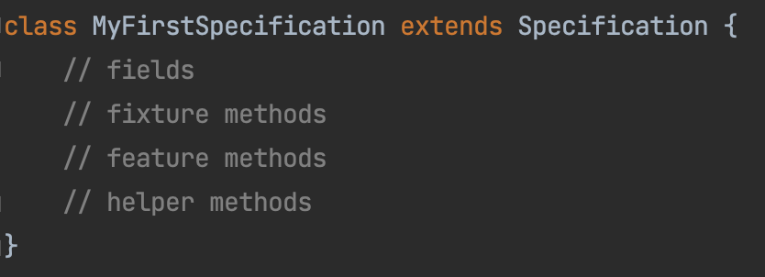
Spock 소개
Specification
Sputnik 를 통해 JUnit runner 수행

Slide 11
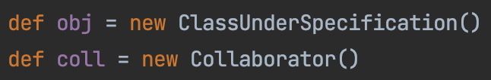
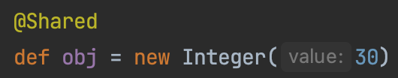

Spock 소개
Fields
Fixture 에 속한 객체를 저장하기 좋은 장소
선언과 동시에 할당을 하는 것이 좋음
공유를 위한 목적으로 @Shared 어노테이션 추가
static 으로 선언 하는 것 보다 의미적으로 전달이 명확함

Slide 12
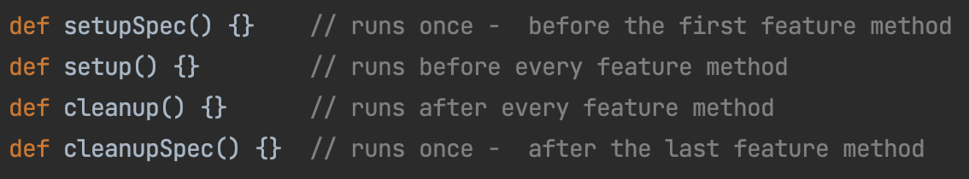
Spock 소개
Fixture Methods
Feature 메소드의 설정 환경을 세팅 / 초기화 하는데 사용됨
모든 Fixture 는 선택 사항임

Slide 13
Spock 소개
Fixture Methods 수행 순서
super.setupSpec
sub.setupSpec
super.setup
sub.setup
feature method
sub.cleanup
super.cleanup
sub.cleanupSpec
super.cleanupSpec

Slide 14
Spock 소개
Feature Methods
테스트의 가장 중요한 포인트
제목에 테스트 하고자 하는 것을 명확히 지정
4개의 구문으로 수행됨 => BLOCK!
Feature 초기화 (Optional)
테스트 수행
응답 비교
클리어 (Optional)

Slide 15
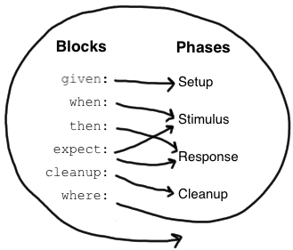
Spock 소개
Blocks
6개의 block 이 존재하며 각기 아래와 같은 역할을 수행함

Slide 16
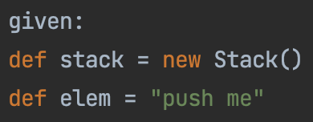
Spock 소개
Given Blocks
초기화 블럭
반복되지 않음
옵셔널

Slide 17
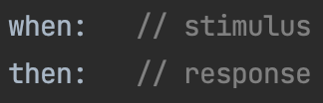
Spock 소개
When / Then Blocks
항상 쌍으로 존재
When 에서 테스트 코드가 수행됨
Then 에서 테스트 코드 결과가 평가됨
평가하는 조건들은 5개 이내로 작성하는 것이 바람직함
이보다 클 경우, 관계 없는 테스트가 함께 수행되는지 자문하고, 분리하라.
Data table 적용을 고려하라

Slide 18
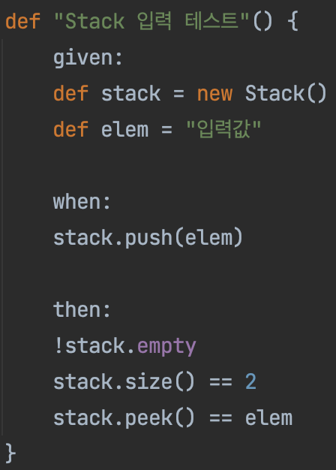
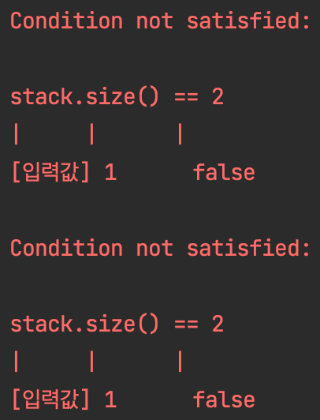
Spock 소개
When / Then Blocks

Slide 19
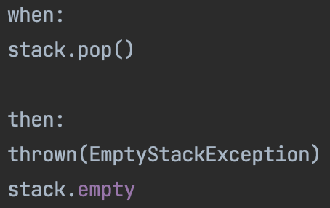
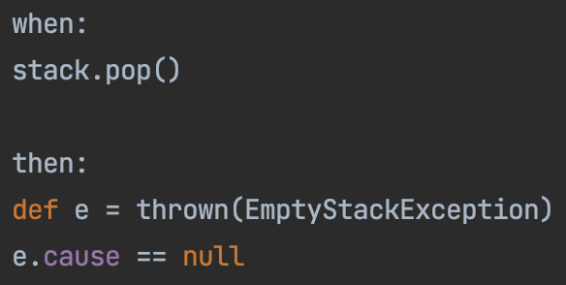
Spock 소개
When / Then Blocks

Slide 20
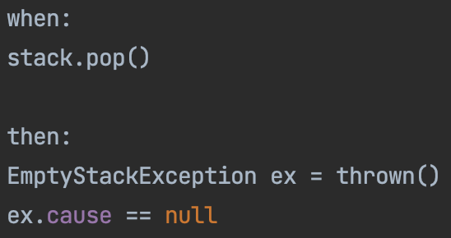
Spock 소개
When / Then Blocks
타입을 명확히 지정함으로 IDE 의 도움을 받을 수 있다.
좀 더 읽기 쉽다. ("then an EmptyStackException is thrown”)
타입 추론을 통해 ex 의 타입이 결정된다.

Slide 21
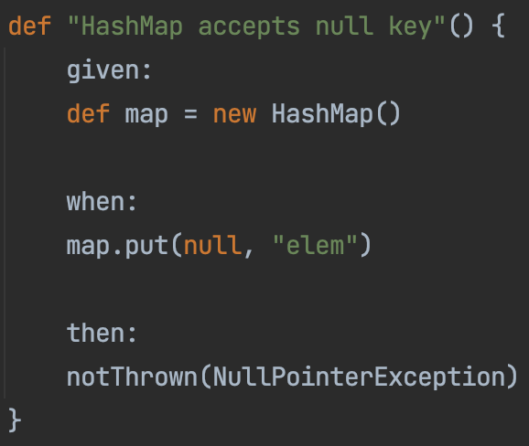
Spock 소개
When / Then Blocks
NullPointerException 이 발생하지 않아야 할 경우 위 구문을 이용할 수 있다.

Slide 22
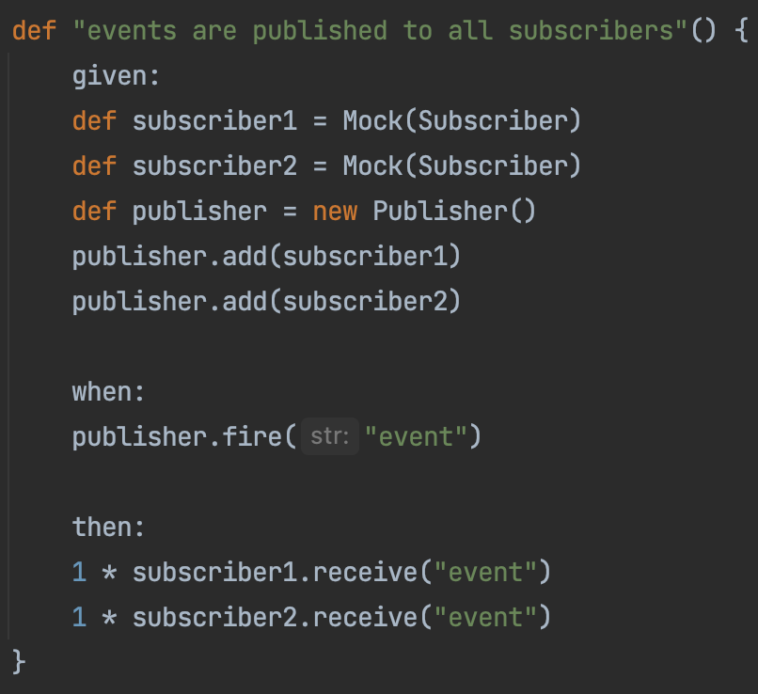
Spock 소개
When / Then Blocks

Slide 23
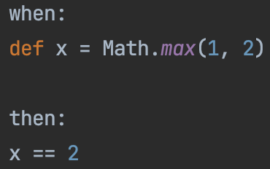

Spock 소개
Expect Blocks
When-Then 은 사이드 이펙트를 표현한다면, Expect 는 순수 함수 테스트를 표현한다.

Slide 24
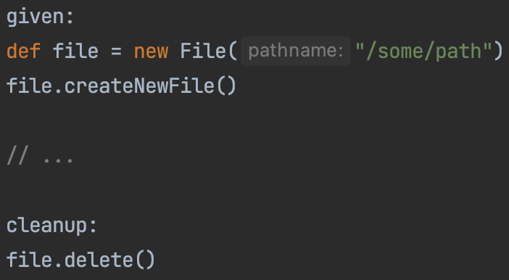
Spock 소개
Cleanup Blocks
File System, Database Connection, Network Service

Slide 25
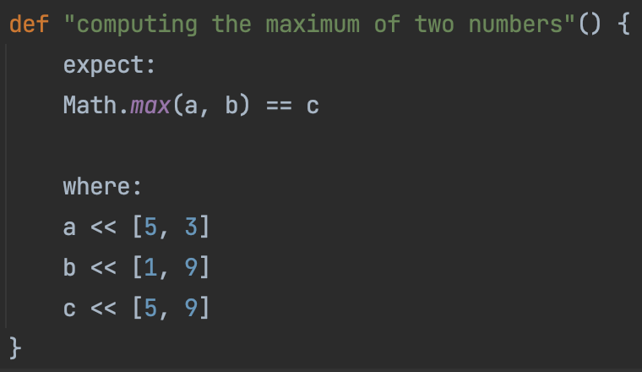
Spock 소개
Where Blocks (Data Pipes)

Slide 26
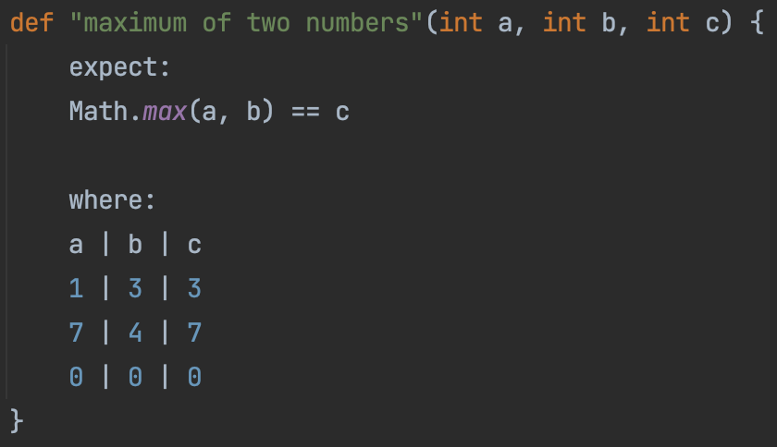
Spock 소개
Where Blocks (Data Driven Testing)

Slide 27
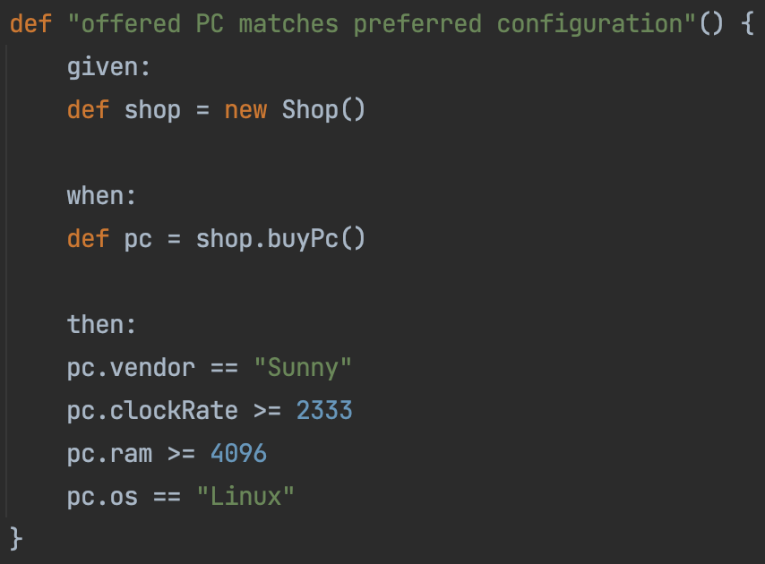
Spock 소개
Helper Methods

Slide 28
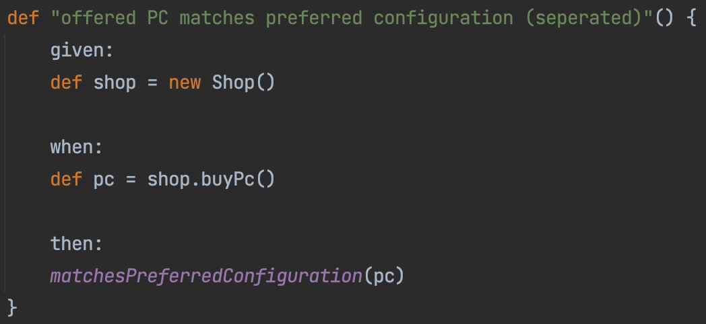
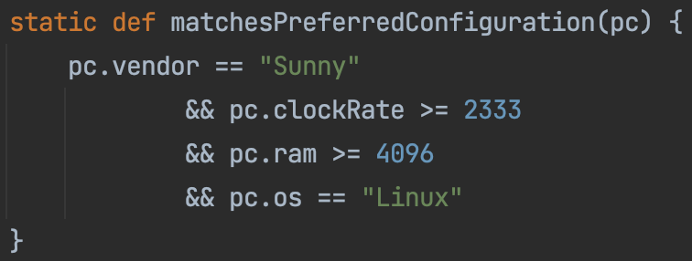
Spock 소개
Helper Methods

Slide 29
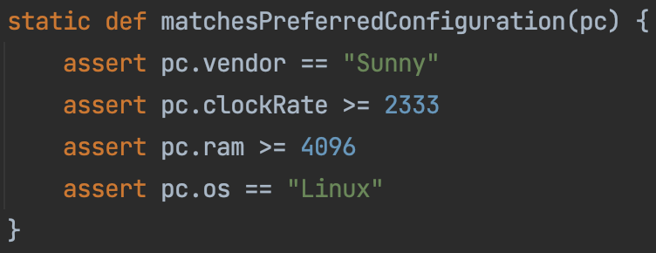
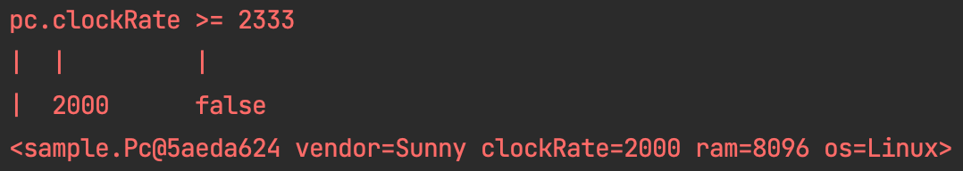
Spock 소개
Helper Methods

Slide 30
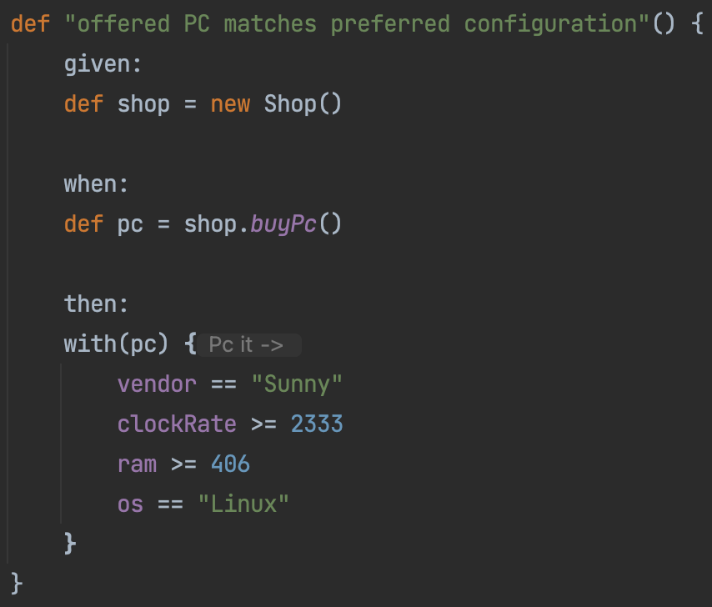
Spock 소개
“with” 사용

Slide 31
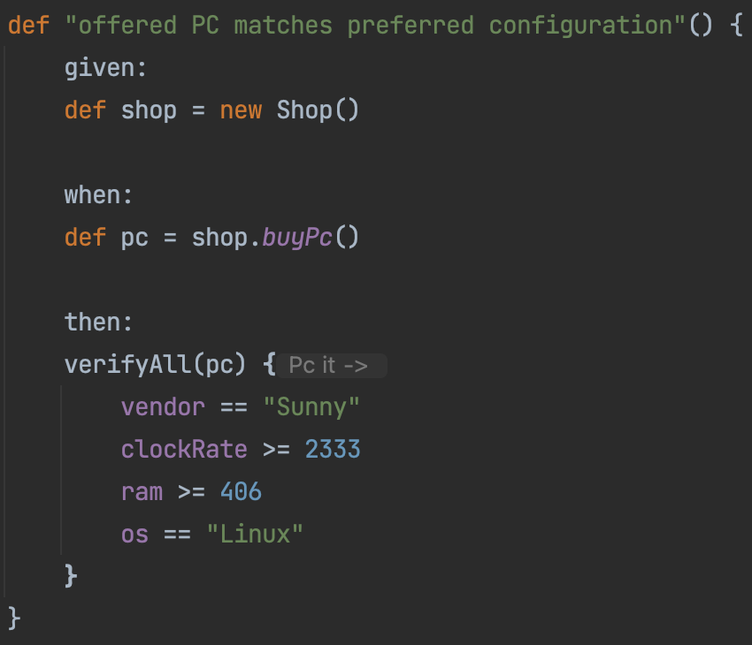
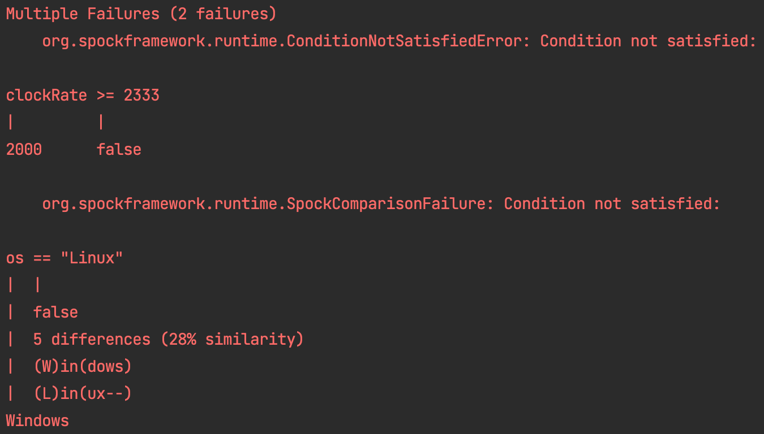
Spock 소개
“verifyAll” 사용

Slide 32
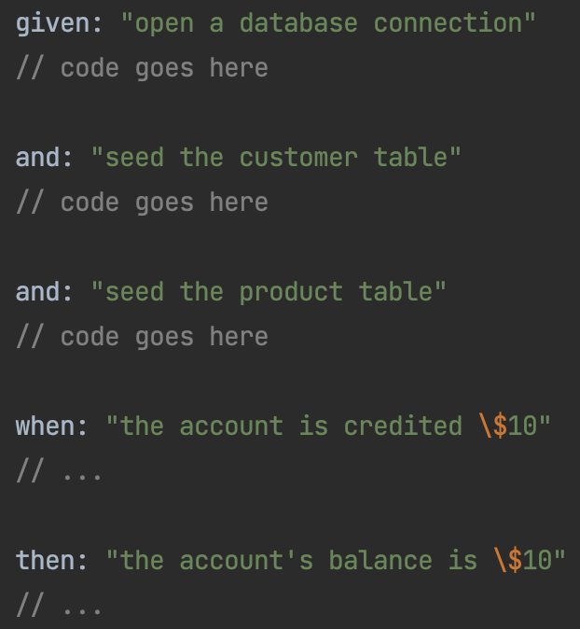
Spock 소개
Documentation

Slide 33
JUnit 과의 차이
Spock | JUnit
Specification | Test class
setup() | @Before
cleanup() | @After
setupSpec() | @BeforeClass
cleanupSpec() | @AfterClass
Feature | Test
Feature method | Test method
Data-driven feature | Theory
Condition | Assertion
Exception condition | @Test(expected=…​)
Interaction | Mock expectation (e.g. in Mockito)

Slide 34
Spock 실습
TDD 방식으로 진행
시나리오
목적
상품 3가지
A: 500원
B: 300원
C: 800원
입력
{ Items: [ ] }
개발 요건
Rest Api
POST 방식으로 데이터를 입력 받음

Slide 35
감사합니다!

